Slide 1
Як Google Scholar індексує репозитарії DSpace
Monica Westin, Google Scholar
mwestin@google.com

Slide 2
Структура презентації
Як працює система індексації Google Scholar
Найпоширеніші помилки індексації репозитаріїв
Як вирішити ці проблеми
Як перевірити, чи ваш репозитарій у Scholar
Корисні посилання і рекомендації
Запитання

Slide 3
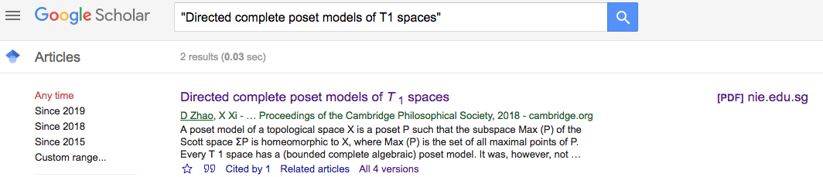
Як працює система індексації Google Scholar
Пошукові роботи Google Scholar шукають у вебі наукові публікації: статті, книжки, звіти, дисертації, матеріали конференцій, препринти ...
Система індексації ідентифікує науковий контент, визначає бібліографічні метадані і групує різні версії разом з метаданими у результатах пошуку

Slide 4
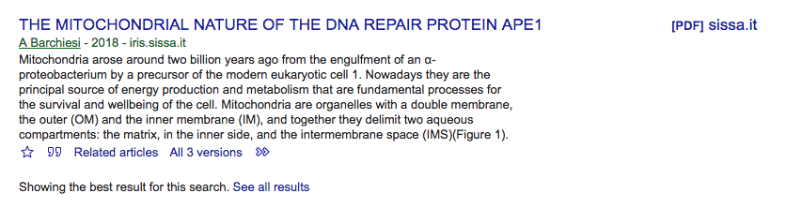
Ми намагаємося зробити репозитарії видими для світу
Для унікального контенту (наприклад, дисертацій), лінк в репозитарії - основний в результатах пошуку
Основний
лінк →
← Лінк доступу

Slide 5
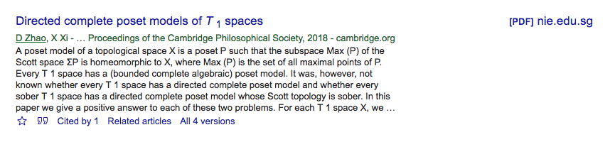
Для публікацій - контент з репозитаріїв з'являється як один з лінків у “Всіх XX версіях”

Slide 6
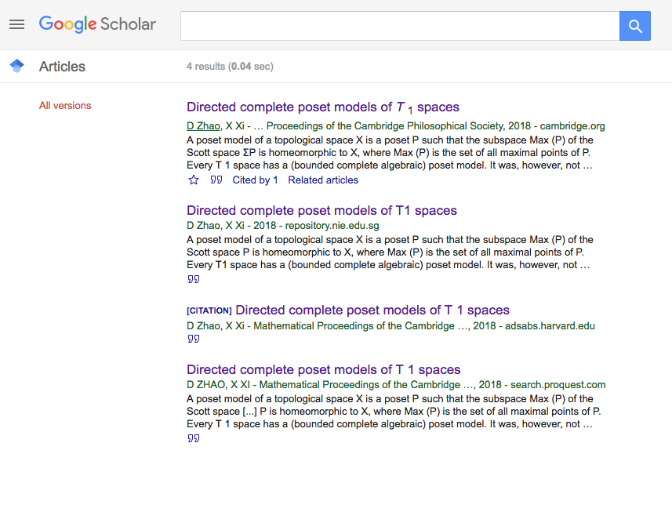
← версія видавця
← версія репозитарія
← посилання/цитата
← версія агрегатора

Slide 7
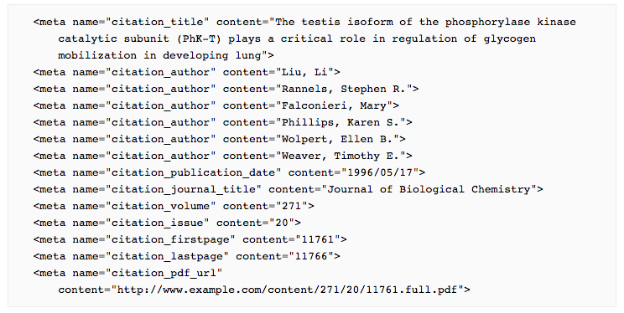
Що потрібно Scholar для індексації
Доступ роботів до сайту
Можливість знайти лінки на статті -- мапа сайту або пошук за датою
Бібліографічна інформація у формі машинозчитуваних тегів метаданих (“метатегів”), в репозитаріях автоматична з версії DSpace 1.7 і вище
Бібліографічні метатеги показують системі індексації Scholar метадані статті: назву, автора, журнал, дату, тощо.
“Citation_pdf_url” метатег показує системі індексації, які файли асоційовані з цими метаданими
Notes:
Take the form of “citation_XXX” (HighWire Press tags)
Embedded on landing pages for each item in DSpace repositories

Slide 8
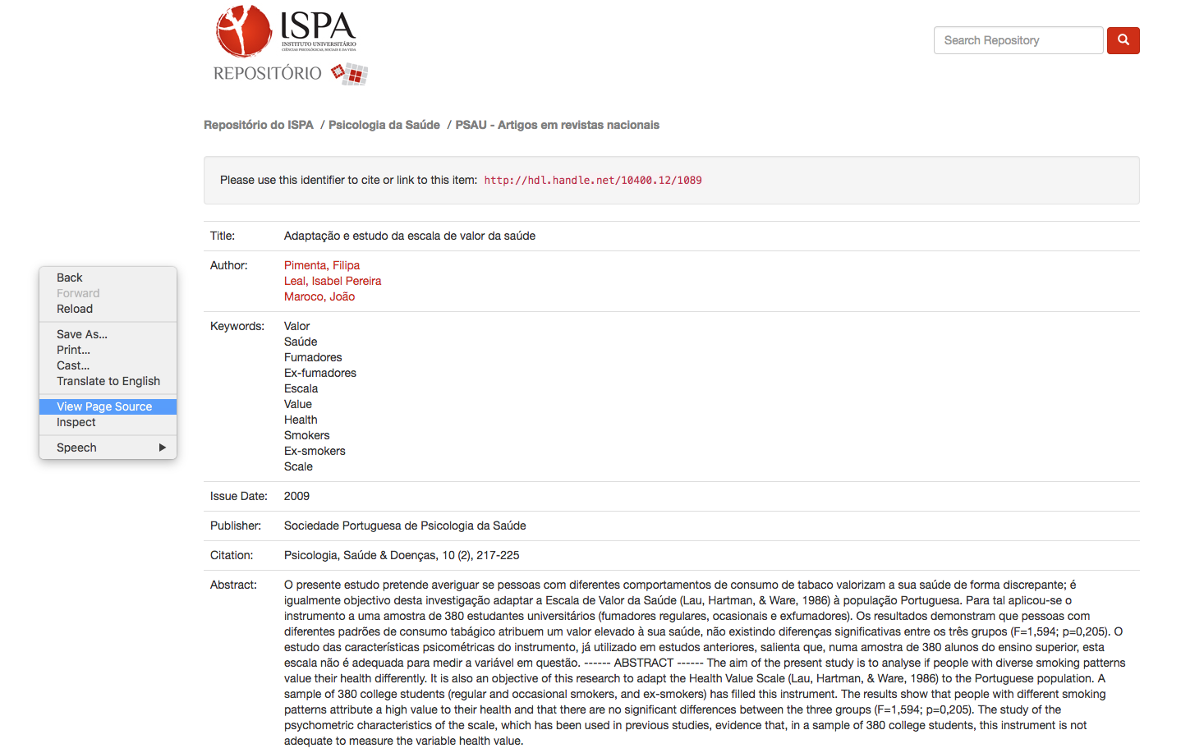
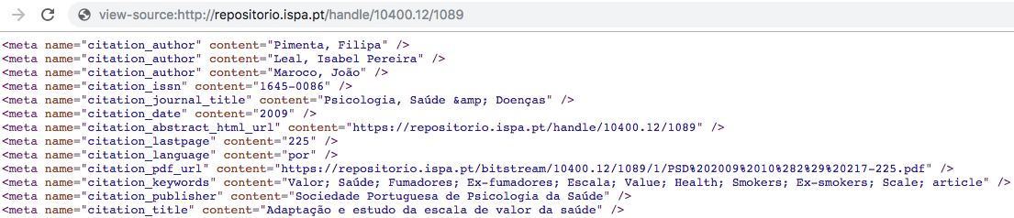
Метатеги у вихідному коді на сторінці репозитарія (item page)
Натисніть правою клавішею мишки або наберіть на клавіатурі “Подивитися код сторінки,” залежно від браузера
Знайдіть HTML код для “citation_” , щоб побачити метатеги

Slide 9
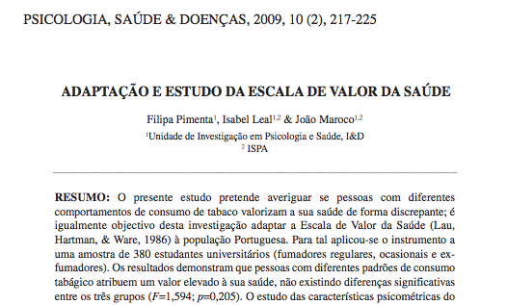
Інформація в метатегах повинна збігатися з інформацією у публікації

Slide 10
Помилки індексації репозитаріїв
Найпоширеніші: Некоректні бібліографічні метатеги
  Сайти з багатьма помилками метаданих індексуватися не можуть
Час від часу: Якщо сайт тимчасово недоступний, коли система індексації шукає публікації у вашому репозитарії
Час від часу: проблеми з роботами, наприклад, блокування пошукових роботів Google ботів, повільна відповідь на пошуковий запит чи помилки, обмеження швидкості роботи пошукових роботів.

Slide 11
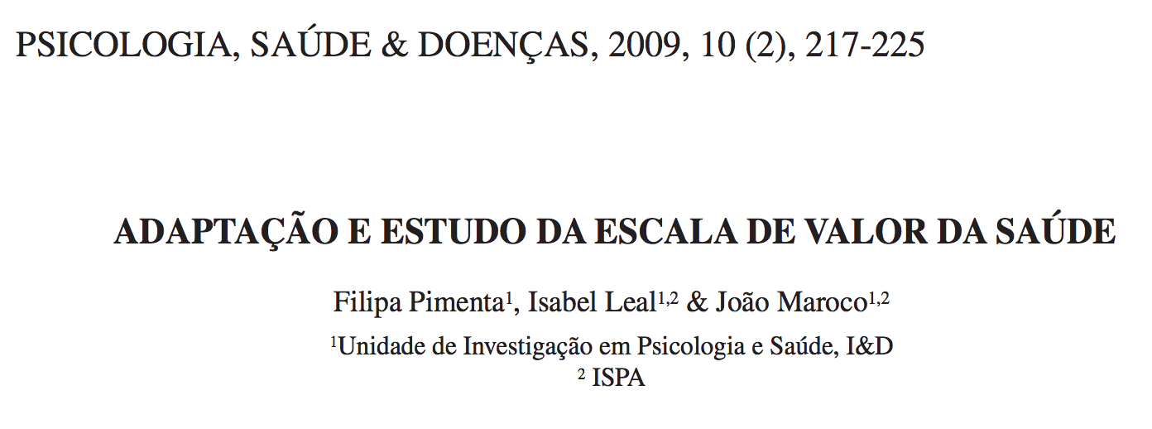
Проблеми: Невірна дата публікації у citation_date метатезі
Часто трапляється, якщо дату завантаження/публікації онлайн в репозитарії зазначають як дату публікації статті, наприклад, при масовому завантаженні статей
  <meta name="citation_date" content="2014"/>
Дата публікації у файлі:

Slide 12
Виправте: Невірні дати публікації у citation_date метатезі
Потестуйте, порівнюючи citation_date тег з датою у публікаціях. Якщо дата у citation_date тезі пізніша, ніж дата у публікації, швидше за все, дату оприлюднення y репозитарії, вказали як дату публікації.
Як виправити: петч для репозитаріїв DSpace: https://github.com/DSpace/DSpace/pull/2294.patch
  Більше інформації: https://jira.duraspace.org/browse/DS-4104

Slide 13
Проблема: Невірна послідовність авторів у citation_author метатезі
Трапляється, коли автори у вихідному коді, перераховані не у тій послідовності, що у публікації, наприклад, у коді
  <meta name="citation_author" content="Leal, Isabel" />
  <meta name="citation_author" content="Pimenta, Filipa" />
  <meta name="citation_author" content="Maroco, João" />
І у публікації:

Slide 14
Виправте: Невірну послідовність авторів у citation_author метатезі
Як виправити: Якщо ви користуєтеся версіями DSpace 5.0, 5.1, 5.2, і 5.3, петч для репозитаріїв DSpace тут https://github.com/DSpace/DSpace/pull/999
  Більше інформації: https://jira.duraspace.org/browse/DS-2679
  Якщо ви оновите репозитарій до версії DSpace 5.4 чи вище, проблема зникне
Як виправити: Приведіть метатеги авторів у відповідність з послідовністю авторів у публікації
  <meta name="citation_author" content="Pimenta, Filipa" />
  <meta name="citation_author" content="Leal, Isabel" />
  <meta name="citation_author" content="Maroco, João" />

Slide 15
Проблема: Відсутні автори у метатегах
Найтиповіша помилка - зазначати лише авторів з вашої організації, або лише першого автора публікації, наприклад
  <meta name="citation_author" content="Leal, Isabel" />
А не
Як виправити: У метатегах авторів зазначайте всіх авторів, перерахованих у публікації, а не лише авторів з вашої організації. (І, звісно, зазначайте авторів у тій послідовності, в якій вони зазначені у публікації.)

Slide 16
Проблема: Забагато авторів у метатегах
Найтиповіша помилка, коли керівник дисертації зазначений, як автор, наприклад
  <meta name="citation_title" content="Jungian approaches to underwater basketweaving”/>
  <meta name=”citation_author” content="Sara Student”/>
  <meta name=”citation_author” content="Professor Patricia”/>
Як виправити: Зазначайте лише автора дисертації у метатезі автора - здобувача, який написав дисертацію
  <meta name="citation_title" content="Jungian approaches to underwater basketweaving”/>
  <meta name=”citation_author” content="Sara Student”/>

Slide 17
Проблема: Зайва інформація у метатегах
Найтиповіша помилка, коли назва репозитарія чи тип статті зазначені у метатезі назви, наприклад
  <meta name="citation_title" content="Jungian approaches to underwater basketweaving Northern California College Repository/>
  <meta name="citation_title" content="Jungian approaches to underwater basketweaving Thesis" />
Як виправити: (1) Уникайте додавати зайві елементи, зазначайте лише бібліографічну інформацію, (2) Видаліть не бібліографічну інформацію з метатегів
  <meta name="citation_title" content="Jungian approaches to underwater basketweaving" />

Slide 18
Проблема: Багатомовність у метатегах
Якщо ви поєднуєте різні мови і скрипти (кирилицю і латинку) у метатегах, то це призводить до заплутаної бібліографічної інформації і заважає записові з'явитися у рейтингу пошукових записів Scholar — також, це спантеличує користувачів
наприклад: включення перекладеної назви у метатег назви
  <meta name="citation_title" content="War and Peace == Война и мир" />
наприклад: зазначення імен авторів мовою організації (наприклад, українською) якщо публікація - іншою мовою (англійською)
  <meta name="citation_author" content="Толстой, Лев Николаевич " />
  <meta name="citation_author" content="Tolstoy, Lev Nikolayevich "/>

Slide 19
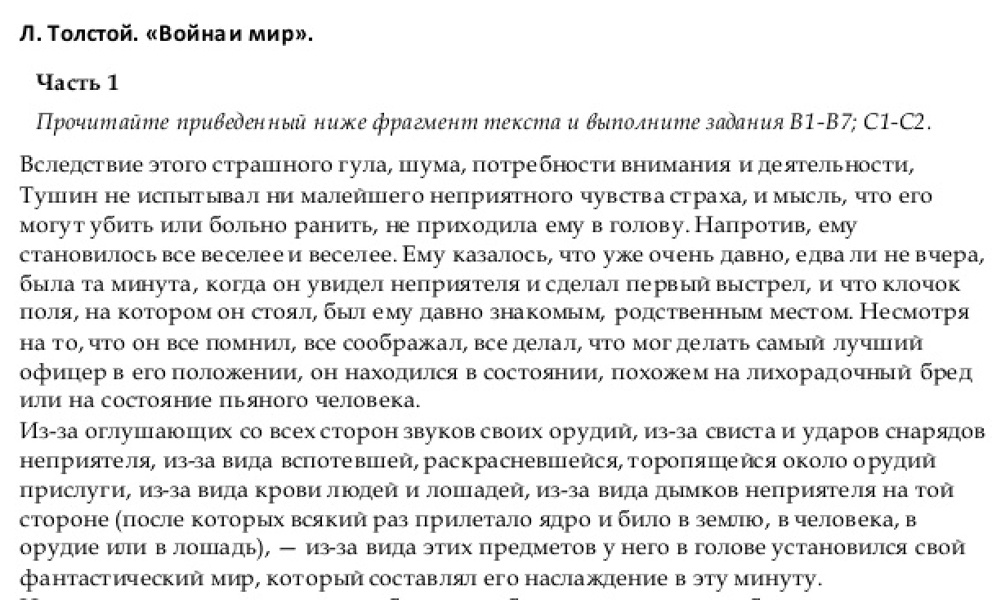
Як виправити: Багатомовність у метатегах
Як виправити: використовуйте мову повного тексту/абстракту для всіх метатегів. Не дублюйте інформацію в метатегах кількома мовами
<meta name="citation_title" content="Война и мир" />
<meta name="citation_author" content="Толстой, Лев Николаевич " />

Slide 20
Проблема: Недоступність сайту
Тимчасова недоступність сайту призводить до “мертвих” сторінок у результатах пошуку
Якщо це триває довший час, чи стається досить часто, пошукові роботи системи індексації не можуть знайти записи у вашому репозитарії
І якщо це стається часто, то ваш сайт може випасти з системи індексації
Як виправити: Намагайтеся уникати недоступності сайту впродовж довшого часу, наприклад, впродовж кількох днів
Як виправити: Якщо ви переходите на новий сайт, тримайте старий сайт доступним, поки ви працюєте над новою версією. І коли нова версія готова, переналаштуйте DNS зі старого сайту на новий.

Slide 21
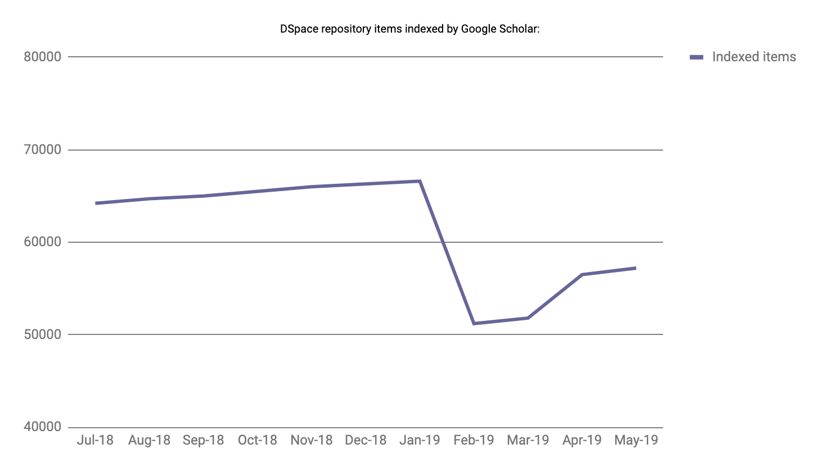
Приклад: недоступність сайту великого європейського репозитарію
Сайт був недоступним
Записи знову додалися до системи індексації Scholar, після того, як сайт став доступним знову

Slide 22
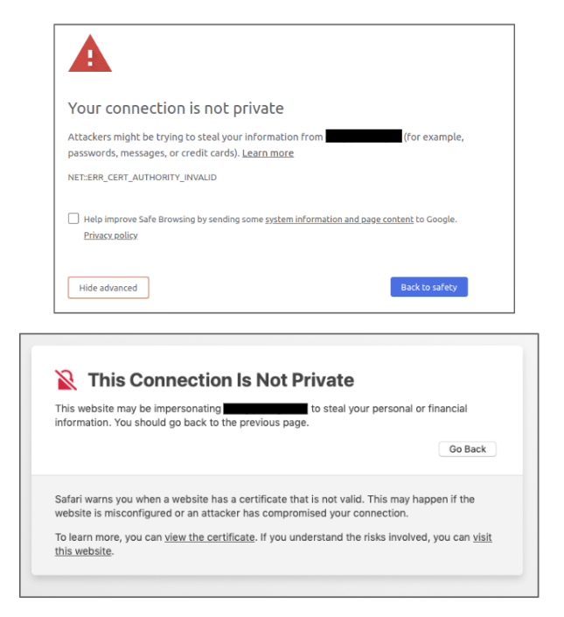
Проблема: невірний сертифікат HTTPS
Якщо https версія сайту видає помилку через те, що сертифікат невірний, система індексації не має доступу до сайту і ми змушені видалити сайт з індексу Scholar.
Як виправити: Потестуйте, відкрийте статтю у кількох браузерах (Chrome, Safari, тощо). Якщо ви бачите, що зв'язок не приватний (the connection is not private), сконтактуйте з вашим провайдером SSL сертифікату і вирішіть цю проблему.

Slide 23
Інші типові помилки
Час від часу, налаштування сайту блокують пошукових роботів.
  Як виправити: Дотримуйтеся “за замовчуванням” налаштувань доступу пошукових роботів до сайту DSpace
Репозитарій змінив лінки на статті, або змінив розташування статей без перенаправлення.
  Як виправити: Якщо ви змінюєте лінки, ставте перенаправлення.
Сторінка-посередник між метаданими і повним текстом статті
  Як виправити: Не створюйте сторінки посередники для користувачів, які натискають на результати пошуку
Створення титульної сторінки повнотекстової статті
  Як виправити: Завантажуйте PDFи статей, як вони є.

Slide 24

Як перевірити, чи ваш репозитарій у Scholar:
Що не працює
Якщо ви шукаєте за вашим сайтом (“сайт:XXX”) - це невірний індикатор для перевірки включення у Scholar
Це працює лише для сайтів, які є носіями основних лінків, а, як зазначалося раніше, контент репозитаріїв, зазвичай, зазначений в інших лінках (у “Всіх XX версіях”)
Не працює!

Slide 25
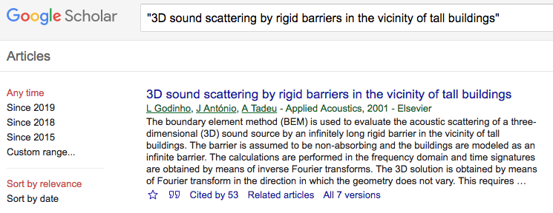
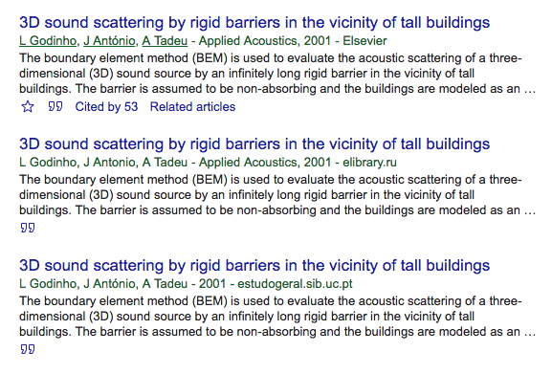
Як перевірити, чи ваш репозитарій у Scholar: Що працює
Пошукайте у Scholar назви кількох десятків навмання обраних записів із репозитарія і подивіться, чи знаходяться ці публікації
Не забудьте переглянути посилання у “Всіх XXX версіях”, оскільки, зазвичай, версія з репозитарія - не перша

Slide 26
Рекомендації Google Scholar і корисні посилання для репозитаріїв
Google Scholar inclusion guidelines & troubleshooting guidelines
https://scholar.google.com/intl/en/scholar/inclusion.html#indexing
https://scholar.google.com/intl/en/scholar/inclusion.html#troubleshooting
“Indexing Repositories: Pitfalls & Best Practices” presentation from 2015 Open Repositories conference
https://www.or2015.net/wp-content/uploads/2015/06/or-2015-anurag-google-scholar.pdf
3. DSpace user group for Ukraine
https://wiki.duraspace.org/display/DSPACE/Ukrainian+DSpace+User+Group

Slide 27
Дякуємо за участь!
Запитання?

